Slide 1

С ДЕНЬГАМИ
НА ТЫ
Зачем быть финансово
грамотным?
Notes:
Сейчас вы в том возрасте, когда перед вами открывается большое количество возможностей. Впереди много целей: кто-то хочет поступить в престижный вуз, кто-то мечтает об успешной карьере, кто-то хочет обзавестись собственной квартирой или машиной.
Всё это достойные задачи, осталось понять, как достичь желаемого? Что на этом пути может помочь, а что помешать?
Быть с деньгами на ты - не означает, что к ним можно относиться легкомысленно. Прямая аналогия с правилами дорожного движения и с обращением с огнем.

Slide 2

Вы узнаете, как:
Управлять расходами
и доходами
Составлять финансовый
план
Пользоваться
финансовыми инструментами
и услугами
Избегать финансовых ошибок и понимать риски
Отстаивать свои права в мире финансов
Notes:
Интерактивный вопрос: Итак, чему вы сегодня научитесь?
Далее перечисляем основные пункты слайда.
Переходный интерактивный вопрос: Как вы думаете, какие качества свойственны финансово грамотному человеку?

Slide 3
Цель и задачи проекта
Цель: формирование основ грамотного финансового поведения и стратегического мышления подростков
Задачи:
1. Рассмотреть понятие финансовой грамотности
2. Сформировать правильное отношение к деньгам
3. Выяснить способы повышения финансовой грамотности

Slide 4
Определение финансовой грамотности
это способность глубоко понимать законы денег и действовать согласно им;
это желание учиться и улучшать свои знания в области финансов;
это отсутствие боязни вложить средства во что-либо или воспользоваться выгодным предложением;
это знание того, что у финансовой грамотности огромное количество составляющих, каждая из которых ведет к тому, чтобы успешно управлять своими деньгами и зарабатывать пассивный доход;

Slide 5







Что отличает финансово грамотного человека или главные навыки финансово грамотных подростков?
Ведёт учет доходов
и расходов
Имеет
сбережения
Знает свои права
Тратит меньше,
чем зарабатывает
Владеет актуальной информацией
о финансах
Умеет выбирать финансовые услуги
Notes:
Финансовая грамотность – одно из условий, позволяющих добиваться успеха. Заработать деньги сложно, хотя в этом может и повезти, но сохранить их – тоже весьма непростая задача, универсального решения у которой нет. Для начала давайте разберемся, чем финансово грамотные люди отличаются от тех, которые ничего не знают о финансах.
Финансово грамотные люди:
1. Ведут учёт доходов и расходов. Чтобы оценить свои возможности и запланировать покупку, записывайте информацию обо всех ваших расходах. Подумайте о том, как сделать так, чтобы ваши доходы превышали расходы.
2. Тратят меньше, чем зарабатывают. Нужно стараться тратить меньше, чем зарабатываешь, а если уж пришлось взять в долг – точно просчитать, что сможешь вернуть его вовремя и в полном объёме.
3. Знают свои права. Вы всегда должны знать, куда обратиться за помощью, если ваши права были нарушены. Например, с вашими деньгами совершили незаконные действия или вам навязывают покупку финансовых услуг. Кроме того, если вы знаете свои права, то риск, что вас обманут, значительно снижается.
4. Имеют сбережения. В жизни случаются ситуации, когда вам могут понадобиться накопленные деньги (финансовая подушка безопасности): поступление в вуз, увольнение с работы, больничный и т.д. Это не всегда просто сделать, но вы должны стараться откладывать деньги уже сейчас – они могут вам пригодиться.
5. Владеют информацией. Вы должны знать о том, где можно получить полезную и достоверную информацию о финансовых услугах и инструментах, уметь анализировать её.
6. Умеют выбирать финансовые услуги. Прежде чем выбрать услугу, необходимо проверить надёжность компании, которая её предлагает. Работайте только с теми компаниями, которые имеют лицензию и внесены в государственный реестр. Сравнивайте условия, предлагаемые различными компаниями, выбирайте наиболее оптимальный вариант.

Slide 6
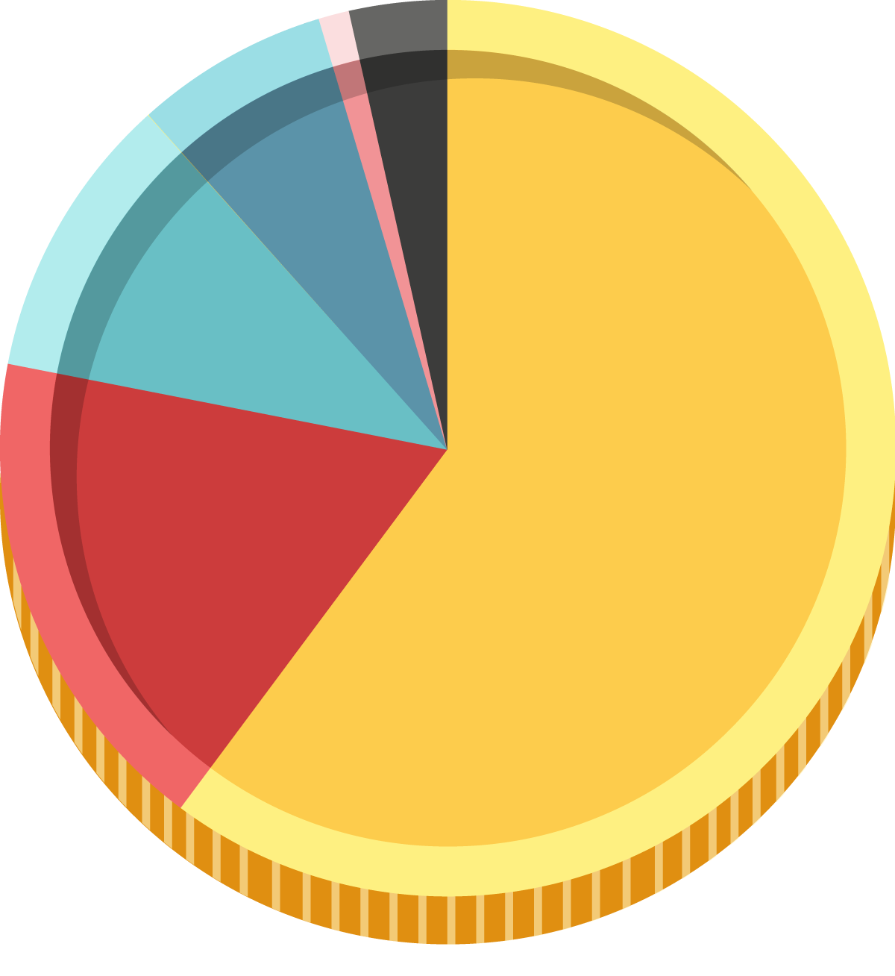

Как распоряжаются деньгами взрослые?
Сбережения
Образование
Оплата товаров и услуг
(продукты, одежда, парикмахер)
Развлечения и путешествия
Транспорт
7 %
10 %
60 %
18%
Обязательные
платежи и взносы (коммунальные услуги)
Notes:
Чтобы понять, как управлять своими доходами и расходами, давайте посмотрим, как распоряжаются деньгами взрослые.
Интерактивный вопрос: А на что тратите деньги вы? Вам хватает на все «хотелки»?
Наверняка вы уже замечали, что нам всегда хочется чего-нибудь нового: смартфон, велосипед, модные джинсы, лонгборд. Но, к сожалению, денег хватает далеко не на все наши желания и мечты.
Интерактивный вопрос: Что же делать в такой ситуации?
Важно расставлять приоритеты и планировать значимую покупку заранее.

Slide 7



Способы повышения финансовой грамотности
Установить приоритеты
Отдавать, получая
Выбирать лучшее
Быть благодарным
Notes:
Интерактивный вопрос: Как вы думаете, сколько процентов населения Земли имеют способности к ведению собственного бизнеса?
Всего 2% людей склоны создавать собственный бизнес и вести предпринимательскую деятельность. Если вы уверены в своей бизнес-идее, то действуйте – создавайте своё дело. Это ваше решение.
Но что делать, если у вас нет склонности к ведению самостоятельного бизнеса, и вы предпочитаете стать хорошим специалистом и работать в какой-нибудь компании? Как тогда достичь финансовой уверенности? Необходимо соблюдать три обязательных правила:
1. Дисциплина (удержаться от соблазна сразу потратить деньги)
2. Расстановка приоритетов (знать, что тебе действительно нужно)
3. Контроль рисков (выбор компании, чтение договора, сравнение альтернатив)

Slide 8









Как меняются наши цели?
Отдых
Скутер
Машина
Велосипед
Образование
Телефон
и планшет
Notes:
С возрастом наши цели меняются и становятся масштабнее. Примерно вот так это происходит на протяжении жизни человека.
Интерактивный вопрос: Как вы думаете, когда вы создадите свою семью, что правильнее – взять ипотеку, снять квартиру или жить с родителями?
На самом деле, единственно верного ответа на этот вопрос не существует, у всех свои жизненные обстоятельства и за любое из этих решений нужно платить – деньгами за ипотечный кредит или съёмную квартиру, ограничением свободы за жизнь с родителями.
Это решение – ваше, каким бы оно ни было, и именно вы несёте за него ответственность.

Slide 9


Как добиться цели?
1
2
Оцените текущие доходы: карманные деньги, подработка
Определите цель
3
4
Составьте план доходов и расходов
Начните копить
на свою цель
Notes:
Итак, цель определена. Теперь давайте разберёмся, с чего необходимо начинать планирование желанной покупки, или как составить личный финансовый план.
Личный финансовый план - это план действий, который поможет вам накопить или заработать деньги на желанную вещь (цель).
Интерактивный вопрос: Вы пытались вести учёт ваших карманных денег?
Что такое финансовая цель? Сумма денег, необходимая для осуществления задуманного. Теперь давайте поймём, что нам необходимо сделать, чтобы приблизиться к своей цели? (Далее перечисляем этапы планирования, указанные на слайде.)

Slide 10
Характерны ли для Вас следующие утверждения?
У вас есть непогашенные долги
Вы не знаете, сколько на данный момент денег в вашем кошельке и на картах
Вы давно хотите осуществить какую-либо мечту (поехать на море, купить что-либо дорогостоящее, …), но откладываете по причине нехватки денег
У вас нет сбережений, вы не копите на что-то крупное
Вы не имеете подушки безопасности на непредвиденный случай
Вы не знаете, что такое вложение и не вкладываете деньги

Slide 12

Как выглядит личный финансовый план?
 | Доходы |  | Расходы | Баланс
 | Деньги на карманные расходы | Подарки | Желания | Накопления
Сентябрь | 2 000 | 0 | 1 000 | 1 000
Октябрь | 2 000 | 0 | 1 000 | 2 000
Ноябрь | 2 000 | 0 | 1 000 | 3 000
Декабрь | 2 000 | 0 | 1 000 | 4 000
Январь | 2 000 | 2 000 | 2 000 | 6 000
Февраль | 2 000 | 0 | 1 000 | 7 000
Март | 2 000 | 5 000 | 1 000 | 13 000
Апрель | 2 000 | 0 | 1 000 | 14 000
Май | 2 000 | 0 | 1 000 | 15 000
 | 18 000 | 7 000
Итог | 25 000 |  | 10 000 | 15 000
Доходы
100 — в день
500 — в неделю
2 000 — в месяц
Баланс
50 — в день
250 — в неделю
1 000 — в месяц
Notes:
Давайте рассмотрим простой пример личного финансового плана. Задумывались ли вы когда-нибудь, что было бы, если бы вы тратили только часть карманных денег, а остаток откладывали – копили? Предположим, что каждый день вы получаете 100 рублей (сумма может быть разной, в зависимости от уровня школы). Тратьте 50 рублей, а оставшиеся 50 – откладывайте. За 5 дней учебной недели вы накопите 250 рублей. За 4 недели у вас накопится 1 000 рублей. За 9 месяцев учебного года у вас будет 9 000 рублей. Достаточная сумма для покупки, например, электронной книги (в зависимости от уровня школы предметы могут меняться). Может быть и ещё больше. Например, если вы получаете подарки деньгами. Сложив те суммы, которые мы с вами видим в таблице, мы получаем 15 000 свободных денег, которые можем потратить на свою цель или продолжить копить. Заметьте, мы не выпрашиваем у родителей купить нам какую-либо вещь, мы можем сделать это сами, исходя из наших накоплений.
Интерактивный вопрос: А если покупать нам ничего не нужно, то что же нам делать с накопленными деньгами – держать их под подушкой?
Помимо покупки нужной вещи, мы также можем заставить деньги немного поработать.

Slide 13

Заключение
Вести учёт доходов
и расходов, иметь финансовую «подушку безопасности»
Избегать финансовых ошибок и помнить
о рисках
Изучать финансовые услуги и инструменты
Знать и отстаивать свои права
Notes:
Давайте подведём итог нашего занятия. Чтобы реализовать свои финансовые цели, необходимо хорошо разбираться в теме финансов. Если вы начнёте интересоваться финансовым миром уже сейчас, то вы скорее научитесь управлять своими финансами.
Интерактивный вопрос: Что именно нам необходимо делать, чтобы стать финансово грамотным человеком?
Сегодня мы поговорили о базовых вещах, которые должен знать каждый финансово грамотный человек. Пусть у вас всё получится. Спасибо за ваше внимание!

Slide 14



СПАСИБО ЗА ВНИМАНИЕ!
Notes:
Чтобы не потерять деньги, вам необходимо запомнить несколько обязательных правил. (Перечисляем основные правила.)

